Slide 1
类型转换
convert

Slide 2
对象的类型定义了对象能包含的数据和能参与的运算，其中一种运算被大多数类型支持，就是将对象从一种给定的类型转换为另一种类型。
当在程序的某处我们使用了一种类型而实际对象应该取另一种类型时，程序会自动进行类型转换。
bool b = 42; //b为真 初始值为0则结果为false，否则结果为true
int i = b ; // i的值为1 初始值为false则结果为0，初始值为true则结果为1
i = 3.14 // i的值为3
double pi = i ; //pi的值为3.0
unsigned char c = -1; //假设char占8比特，c的值为255 0~255 ，如果我们赋了一个区间以外的值，则实际的结果是该值对256取模后所得的余数
signed char c2 = 256 ; //c2的值是未定义的 -255~255

Slide 3
含有无符号类型的表达式
当一个算数表达式既有无符号数又有int值时，int值会自动转换成无符号数，把int转换为无符号数的过程和把int直接赋给无符号变量一样：
unsigned u = 10;
int i = -42；
stu::cout << i+i << stu::endl; //输出-84
stu::cout << u+i << stu::endl // 如果int占32位，输出4294967264
（把负数转化为无符号数，结果等于这个负数加上无符号数的模 int变量占4个字节 2的32次方=4294967296 ）
无符号数所有位数都表示该数的大小，有符号数的最高位表示正负，0表示正1表示负 无符号数 11111111 十进制数255 有符号数01111111 十进制数 127

Slide 4
当从无符号数中减去一个值时，不管这个数是不是无符号数，我们都必须确保结果不能是一个负数
unsigned u1 = u2 ,u2 = 10;
std::cout <<u1-u2<< std::endl; //正确：输出32
std::cout <<u2-u1<< std::endl; // 正确 ：不过是取模后的值

Slide 5
隐式转换
如果两种类型可以相互装换，那么他们就是相互关联的。
int var = 3.541 + 3；
上述类型转换自动执行，不用程序员接入，被称为隐式转换。
条件表达式会被转换为bool类型
初始化和赋值
在函数调用时，所传递的参数也可能发生隐式类型转换

Slide 6
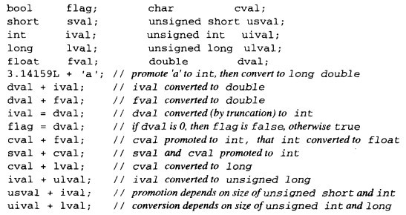
算术转换

Slide 7
算术转换保证在执行操作前，将二元操作符的两个操作数转换为同一类型，并使表达式的值也具有相同的类型。
算术转换通常的是做整形提升（integral promotion），对于所有比int小的整形，包括char、signed char、unsigned char、short和unsigned short，如果该类型的所有可能的值都能包含在int内，它们就会被提升为int，否则被提升为unsigned int。如果将bool值提升为int，则false转换为0，true转换为1。
包含short和int类型的表达式，short转换为int。如果int足以表示所有unsigned short类型的值，则将unsigned short转换为int，否则两个操作数均转换为unsigned int。long和unsigned int的转换也一样。只要机器上的long足够表示unsigned int类型所有的值，就将unsigned int转换为long，否则两个操作数都转换为unsigned long。在32位的机器上，long和int通常用一个字长表示，此时如果表达式包含unsigned int和long，两者都转换为unsigned long。
如果表达式包含signed和unsigned int，signed会被转换为unsigned。如果int 操作数的值恰为负数，其转换为unsigned int可能会变为一个很大的正数（转换结果是该负值对unsigned int的取值个数求模）。所以最好避免对int和unsigned int的两个操作数进行比较。

Slide 8
其他隐式转换
1）数组名转换为指向其第一个元素的指针
int ia[10]; // array of 10 ints
int *ip = ia; // convert ia to pointer to first element
另外，任意数据类型的指针都可转换为void *，整形数值常量0可以转换为任意类型指针。
（2）指针值可转换为bool
如果指针为0，转换为false，否则转换为true。
char *cp = get_string();
if (cp) // true if pointer cp is not zero

Slide 9
（3）算术类型与bool的转换
算术类型转换为bool时，0转换为false，其他值（包括负值）转换为true。将bool转换为算术类型时，true转换为1，false转换为0。
（4）转换与枚举类型
枚举类型对象或枚举成员将自动转换为整形，其转换结果可以用于任何需要使用整数值的地方。具体会被转换为哪种整形，依赖于枚举成员的最大值和机器。enum对象或枚举成员至少提升为int，如果int无法表示枚举成员的最大值，则提升到能表示所有枚举成员值的、大于int型的最小类型（unsigned int 、long或unsigned long）。

Slide 10
显式转换
在C++中，除了包括C语言转换方式，还添加了另外四个显式类型转换的语法，他们分别是：static_cast、dynamic_cast、const_cast和reinterpret_cast。
static_cast<type_id>(expression)
static_cast支持典型的窄化转换（信息丢失）、void*强制转换、隐式类型转换和类层次的转换（不安全）。

Slide 11
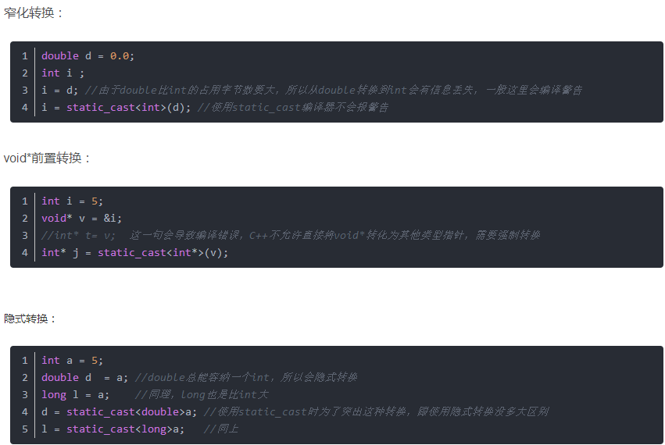

Slide 12
dynamic_cast<type_id>(expression)
dynamic_cast主要是一种类型安全的下行类型转换操作，它的type_id必须是类的指针、引用或者是void*，它与static_cast在类层次的转换有所区别。顾名思义的话，static_cast是静态的类型转换操作，而dynamic就是动态的类型转换，即根据实际对象动态地转换，这里所说的动态主要体现的是所传入的对象类型必须含有虚函数——因为它是靠存储在vtable上的类型信息来判断实际的类型，而dynamic_cast这种动态识别对象信息的能力又称RTTI

Slide 13

const_cast<type_id>(expression)
const_cast是用来进行const相关的转换，可以把一个const对象转换为一个非const对象，同理，反其道而行也是可以的；
另外 还可以用来进行volatile的转换。一般来说，非const对象转换为const对象是没问题的，所以其实是不需要使用const_cast。主要是const对象转非const对象，这样就可以修改一个const对象的值了。另外，type_id必须是指针或引用。

Slide 14
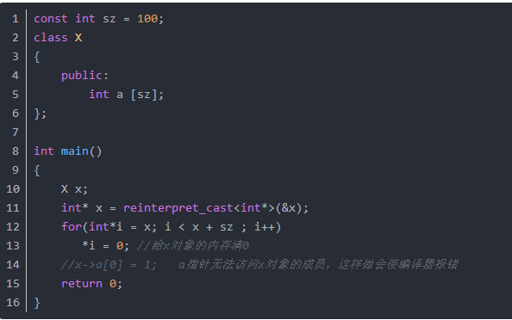
reinterpret_cast<type_id>(expression)
这是四种显式转换里最不安全、最容易出问题的转换。它是一种低级的位操作，可以把一个对象转换成另一种截然不同的类型，差不多即是重新定义了这个对象。它的type_id同样必须为指针或引用。

